Slide 1
6
Design Strategies for Computer Algorithms
Last login: Mon Dec 18 10:00:00 on ttys000
$ A Job Scheduling Problem Solved by The Branch-and-Bound Approach
r05546030 彭新翔
b04705006 王馨儀
b03902129 陳鵬宇
r05921104 高靖凱
r06922042 藍祥予
r06922132 何羿辰
r06922141 蔡玄中
_

Slide 2



Outline
Problem Description
What is “The Equal Execution-Time Job Scheduling Problem”?
The B&B Rules
Clever branching and bounding rules need to be devised. There are 5 rules to solve this problem effectively.
Conclusion
A proposition concluded or inferred from the premises of the problem

Slide 3
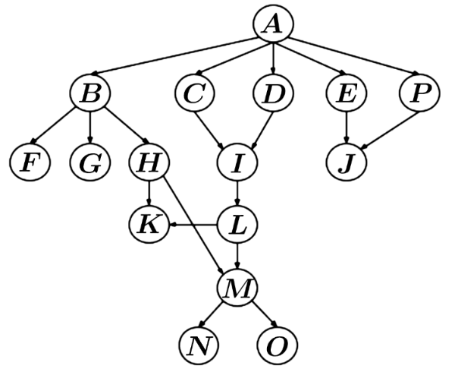
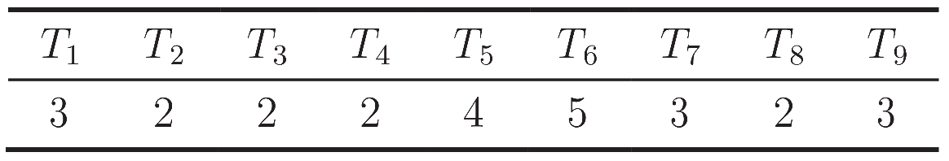

The Equal-Execution Time Job Scheduling Problem
The Partial Ordering of Jobs
Each job costs equal time for execution.
The ancestor job must be execute first.
Time Profile with Avaliable Processor
The number of processors that can be used simultaneously.
The processors cannot be idle if there is any available job.
Problem
Description
Find out the valid solution to minimize the maximum completion time, which is the time slot in which the last job is finished.
Notes:
等時定序問題(The Equal-Execution-Time Job Scheduling Problem)給定了：
一個工作集合(Job Set)的偏續關係(Partial Ordering)，亦即存在拓樸順序。
時序資料(Time Profile)，每個時序存在有指定數量的執行器(Processor)來執行這些工作(Job)
並且滿足以下準則：
Processor 可以執行任何的 Job，若尚有可以執行的 Job 則 Processor 不能處於閒置狀態(idle)
每個 Job 在被執行之前，他的前繼 Job 都必須已經被執行完畢，
每個 Job 所需的執行時間相同
根據上述定義，問題目標在於：「找到一組符合條件的分配工作方式，使得執行完所有任務時，花費時間最小。」

Slide 4
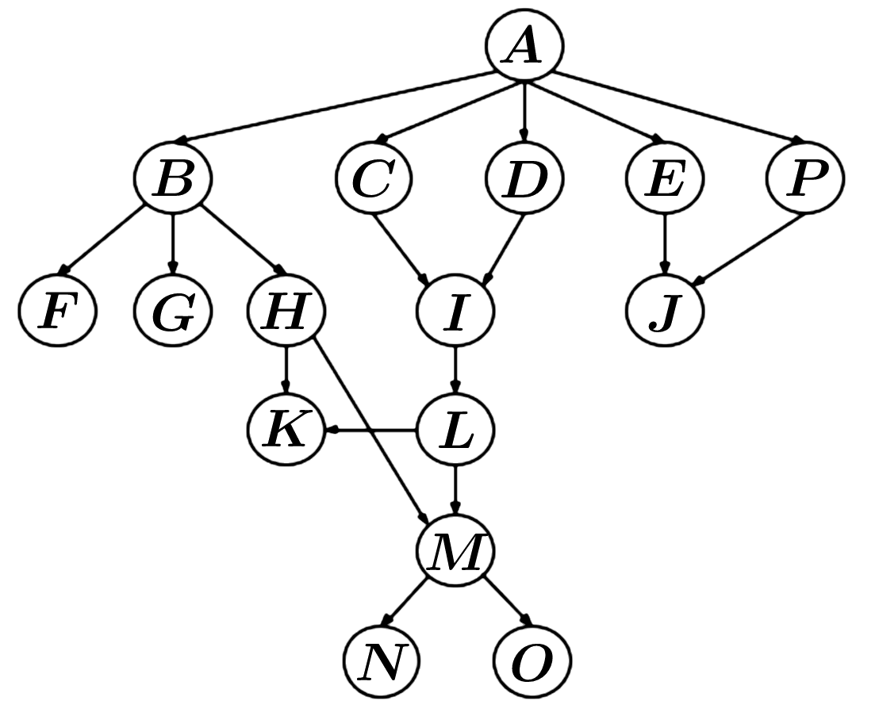
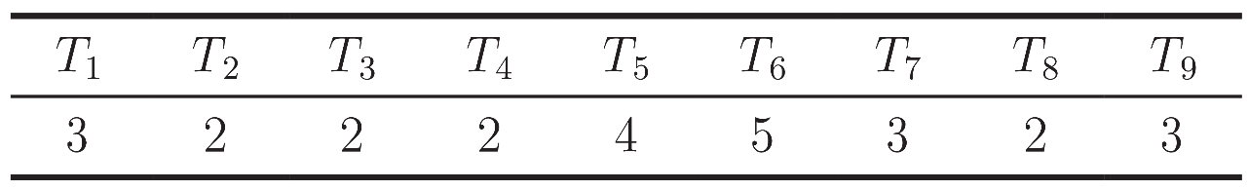
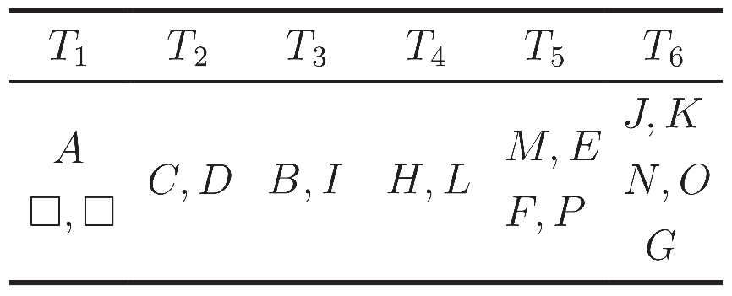
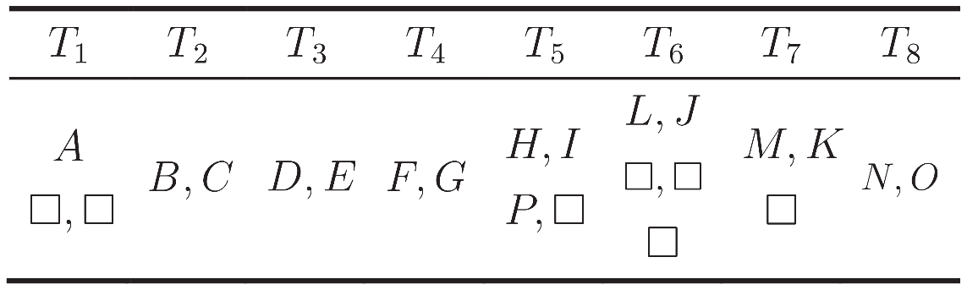
Example (Feasible) Solution
Time Profile
Solution 01 (Optimal)
6
Solution 02
8
Notes:
根據前面問題的定義與規則，此處展示兩個可行解，其中：
解法一：根據後面將要敘述的 Branch and Bound 方法所得到，所花費時間為 6，為最佳解
解法二：根據規則所得到的一個可行解，但並非最佳，所花費時間為 8

Slide 5
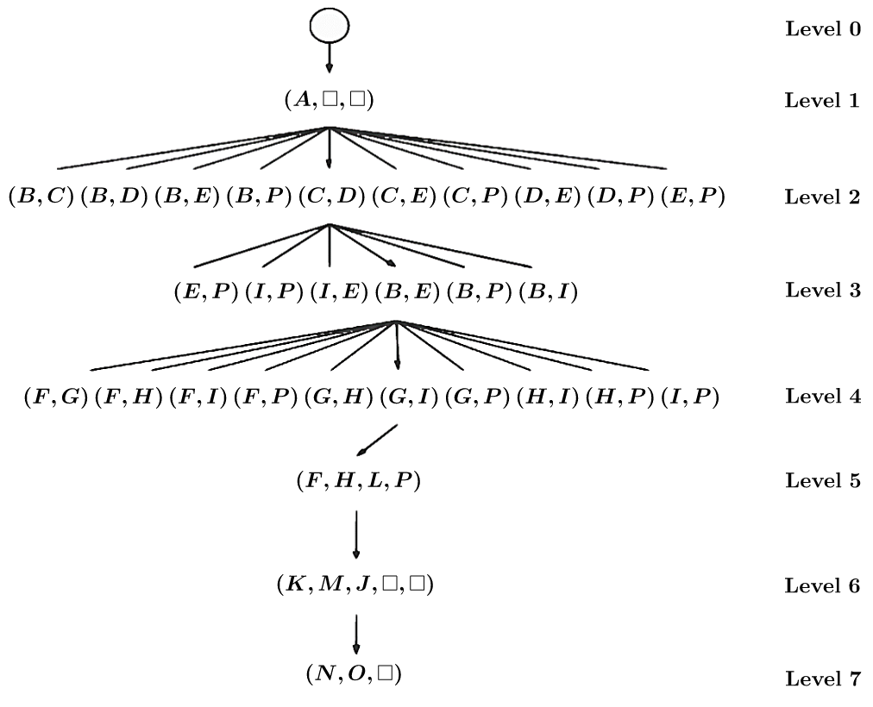
Features of the Problem
The problem was proved to be NP-hard.
Can be solved by tree search techniques
Level i: the possible choice at time Ti
Using Branch and Bound Approach to prune.
Notes:
這個問題已經在 1984 年由 Warmuth 等人所撰寫的論文《Scheduling precedence graphs of bounded height. J. Algorithms》被證明為 NP-Hard
可行解(feasible solution)可以被視為如右圖的樹，其中第 i 層表示時序 Ti 可以提供的處理組合
比如：如 T1 選 (A,*,*)，根據題目規定，則 T2 可以選擇 (B, C), (B, D)... 等，如果 T2 選 (C, D) 那 T3 可選 (F, G) 或 (F, H)... 等
這個 Solution Tree 可以用使用 B & B 來進行 Prune，之後會介紹 5 個 B & B 的規則(rule)

Slide 6


Common Successors Effect
A and B are jobs with same immediate children
At level i in the solution tree, there are
→ Only need to expand either s1 or s2
Rule
01

Slide 7
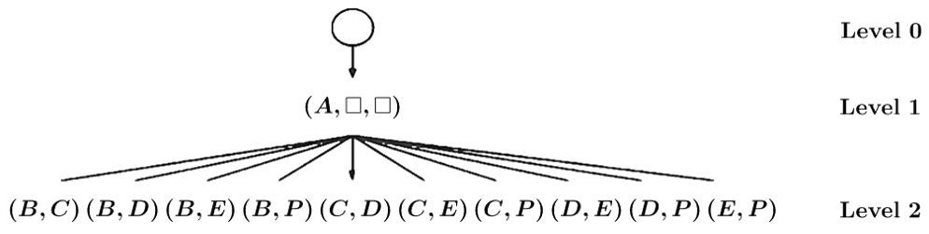
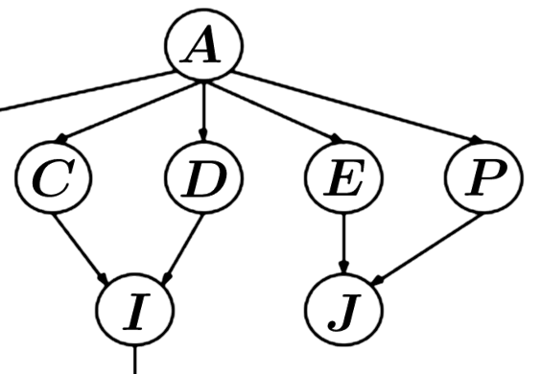
Example for Rule 1
At level 2, we can choose (C,E), (D,E)…
Since C and D have same immediate children. → We only need to expand either (C,E) or (D,E).
Same condition for (C,E), (D,P)
C and D have same immediate Children
E and P have same immediate children
Notes:
透過例子來看，在 Level 2 時可以選擇 (C, E), (D, E)…等
但 C 和 D 的後繼工作完全相同，因此 (CE) 或 (CD) 任意選擇其一繼續往下搜索即可
假設最佳解在 Level 2 應該要選 (C,E) ，在其他層才要選 D
會發現把 C 和 D 互換，這個解也會是合法的最佳解。
同理，(CE) 和 (DP) 也滿足上述狀況，因為 CD 的後繼工作子相同，EP 的後繼工作相同
此外，若在某層可以選擇三個工作時也一樣
例如：(x, y, z) 或 (w, y, z) 其中 x 和 w 的後繼工作相同
這兩個選擇擇一就好

Slide 8
Internal Node First Strategy
The internal node of the job precedence graph shall be processed earlier than the leaf node
Rule
02
Internal node
Node having child nodes.
Leaf node
Node without child nodes
Notes:
第 2 條規則是 Internal Node First Strategy。
主要是說 Job Precedence Graph 中，內節點要比葉節點更優先處理。
其中：
內節點(Internal node)：擁有子節點的節點
葉節點(Leaf node)：沒有子節點的節點

Slide 9
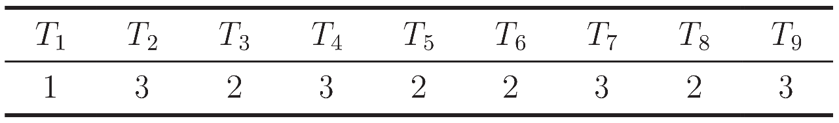
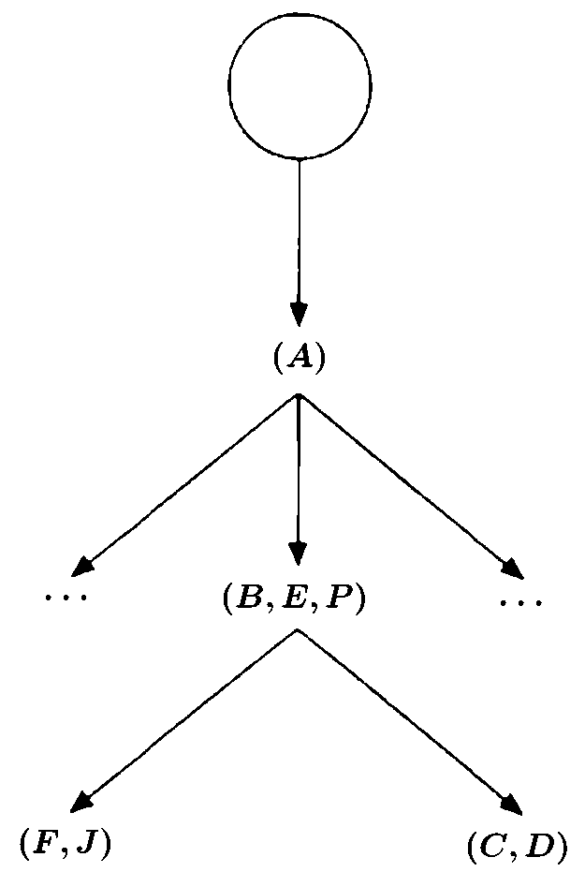
Example For Rule 2
Time Profile
A Partial Solution Tree Case
Internal Node: H, C, D
Leaf Node: F, G, J
Notes:
舉例來說，今天給定一個新的 Time Profile，並考慮圖中的部分解：
在 T1 時選擇 (A)
在 T2 時選擇 (B, E, P) 的情況下
此時在 T3 這個時間可以選擇的工作有 F, G, H, C, D, J，其中：
F, G, J 沒有子節點，屬於葉節點(Leaf Node)
H, C, D 存在子節點，屬於內節點(Internal Node)
第二條規則就是說「在選擇節點時，內節點會優先被選擇」，以這邊的情況來說：
“T3 可以執行 2 個工作，因此 (C,D) 會是比 (F,G) 更好的選擇”

Slide 10




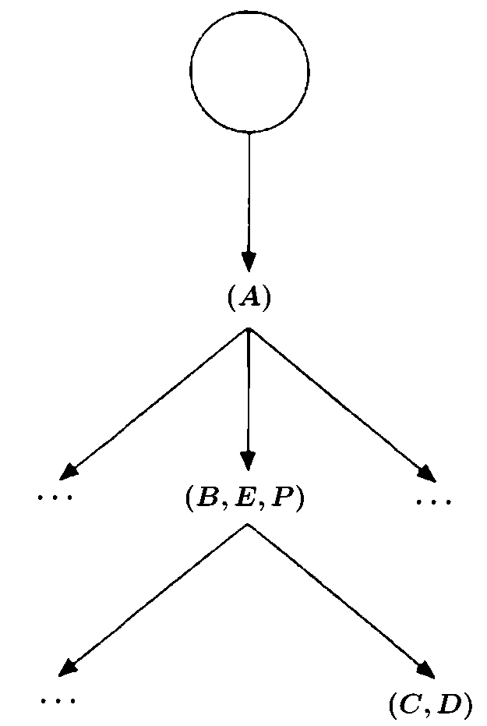




Maximizing the Number of Processed Jobs
A schedule would not be the optimal solution if _____ is contained in______ of another schedule__
P(S, i)
A set of already processed jobs from to in
Rule
03
Notes:
第 3 條規則是 Maximizing the Number of Processed Jobs。
主要是說如果有一個排程方式 S，其中已完成的工作集合 P(S, i) 屬於另外一個排程方式 S’ 的子集合時，這個排程方式不會是最佳解
其中：
P(S, i) 所代表的是排程方式 S 從時序 T=1 到 T=I 所完成的工作集合

Slide 11
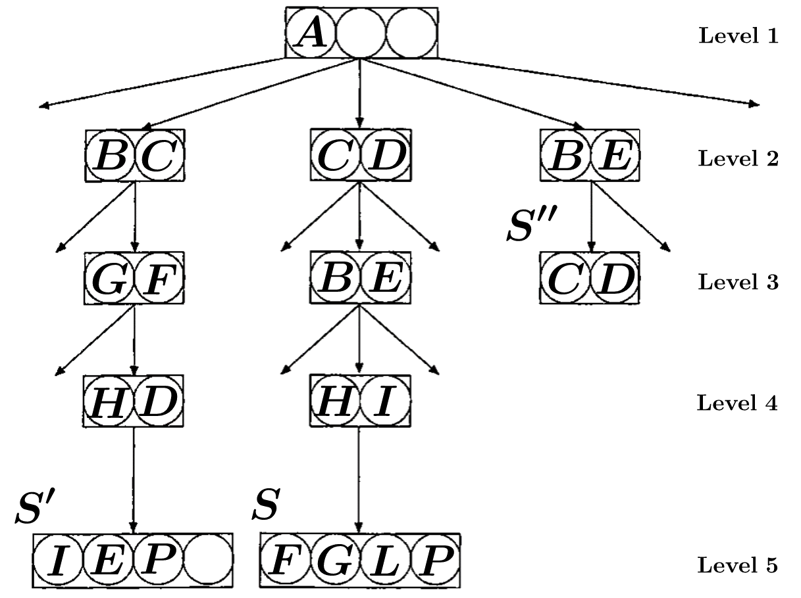


Example for Rule 3
Notes:
以這個例子說明，執行到 Level 3 時，考慮兩種排程方式 S 與 S’’：
P(S’’, 3) = {A, B, C, D, E}
P(S, 3) = {A, C, D, B, E}
根據第三條規則：「若有一種排程方式地的已完成工作集合 P(S, i) 屬於或等於另一種排程方式，則不可能為最佳解」
此處由於 P(S’’, 3) = P(S, 3) = {A, B, C, D, E}，因此 S’’ 可以被剔除

Slide 12

Example for Rule 3
Notes:
這裡看另ㄧ個情況，在 Level 5 時，考慮兩種排程方式 S 和 S’：
P(S’, 5) = {A, B, C, G, F, H, D, I, E, P}
P(S, 5) = {A, C, D, B, E, H, I, F, G, L, P}
根據第三條規則：「若有一種排程方式地的已完成工作集合 P(S, i) 屬於或等於另一種排程方式，則不可能為最佳解」
此處由於 P(S’, 5) ⊂ P(S, 5) ，因此 S’ 可以被剔除

Slide 13




Accumulated Idle Processors Strategy
Any node in the solution tree with a larger number of the accumulated idle processors (a.i.) will be terminated.
Rule
04
The Accumulated Idle Processors (a.i.)
The number of idle processors accumulated from the time slot 1.
Notes:
第 4 條規則是 Accumulated Idle Processors Strategy。
主要是說在找到一個可行解後，所得到的 a.i. 可以用來檢查其他分支的任何節點(node)，
若該節點(node)的累計閒置處理器個數 a.i. 已經大於可行解的 a.i. 時，可以 Terminate 該分支
其中：
定義 a.i. 為目前累積閒置處理器個數（那些某些時序中可以執行的處理器，但閒置未被分配工作者）

Slide 14
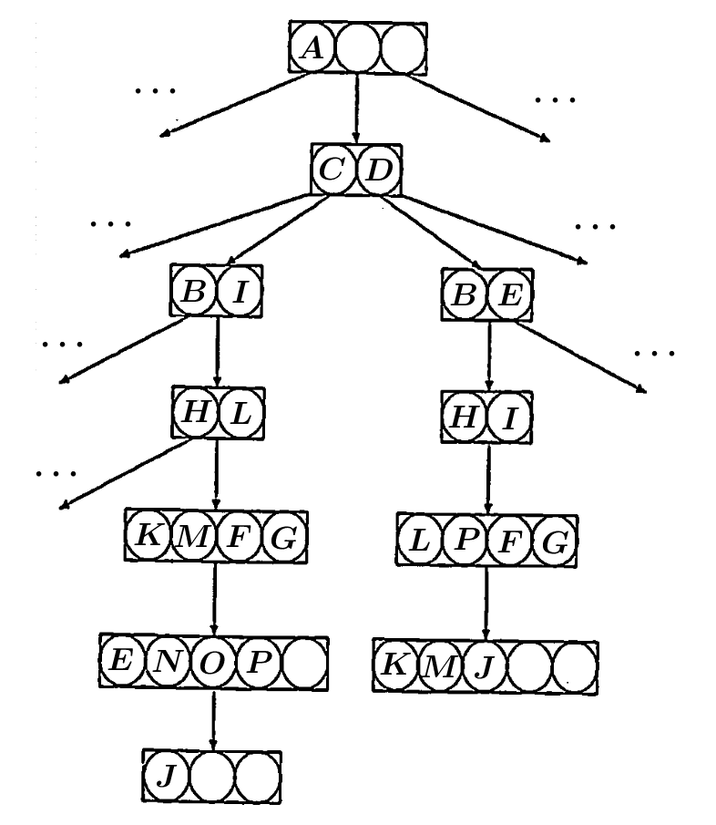
Example for Rule 4
From the left feasible solution, we can get the a.i. = 3 as a limitation.
The right branch will be terminated when we find a.i. = 4 which is larger than 3.
Notes:
圖中左側的 branch 為一已知的可行解(feasible solution)，由觀察與計算可得累計閒置處理器數量 a.i. = 3：
此處為何最後一階的 a.i. = 3 而非 a.i. =5 呢？是因為所有的任務都已經完成，此時不必再將次數累計
右側的分支做到 Level 6 的 KMJ 時，其 a.i. = 4 > 3，可以提前 Terminate 這個分支

Slide 15

Critical Path Strategy
Process the node which has a lower lower-bound among the nodes with the same parent in the solution tree.
Terminate the branch if the lower-bound of the node is higher than the upper-bound
Rule
05
Lower Bound
H-Top(u): the level of u in the solution tree.
H-Bottom(u): the height of partially developed schedule.
Upper Bound
The smallest level of the feasible solutions we found so far.
.
Notes:
Lower-Bound 的定義是由兩個數值 H-top(u) 和 H-bottom(u) 相加而成
Upper-Bound 的定義 Feasible Solution 的 Level 高度

Slide 16
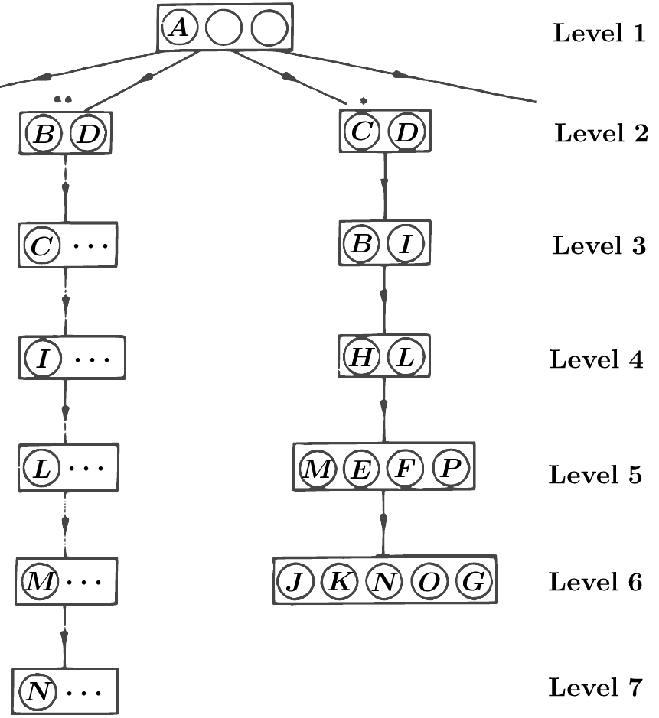
Lower Bound – H-Top(u)
The Definition of H-Top(u) The H-Top(u) is equal to the level of node u.
Example
H-Top((C, D)) = 2
H-Top((B, I)) = 3
H-Top((H, L)) = 4
Notes:
H-top(u) 的算法很簡單，為該節點(node)在 Solution Tree 裡的 Level
舉例來說：
Node (C, D) 在 Level 2，所以其 H-top 為 2
Node (B, I) 在 Level 3，所以其 H-top 為 3
Node (H, L) 在 Level 4，所以其 H-top 為 4

Slide 17
Lower Bound – H-Bottom(u)
The Definition of H-Bottom(u)
Height = the height in Topological sorting
Height(B) = 4 (B → H → M → O)
Height(C) = 5 (C → I → L → M → N)
The H-Bottom(u) and Lower-Bound
H-Bottom((C, D)) = Height(B) = 4 → l.b. of (C, D) = 2 + 4 = 6
H-Bottom((B, D)) = Height(C) = 5 → l.b. of (B, D) = 2 + 5 = 7
Notes:
節點 u 的 H-Bottom(u) 的定義為在拓樸排序裡，該節點底下所有剩下的 Active Node 取最大高度者的高度
其中 Active Node 為下一回合可以拜訪的點之集合，舉例來說：
(C, D) 的 Active Node 集合為 {B, I, E, P}
(B, D)的 Active Node 為 {C, E, F, G, H, P}
而關於 Height 的計算，即為該 node 在拓樸排序中的最大高度，舉例來說：
Height(B) = 4 (B->H->M->O)
Height(C) = 5 (C->I->L->M->N)
所以：
H-bottom((C, D)) 為 {B, I, E, P} 裡面高度最大者 即 H-Bottom((C, D)) = Height(B) = 4 故 (C, D) 的 Lower-Bound 為 2+4 = 6
H-bottom((B, D)) 為 {C, E, F, G, H, P} 裡面高度最大者 即 H-Bottom((B, D)) = Height(C) = 5 故 (B, D) 的 Lower-Bound 為 2+5 = 7

Slide 18
Upper Bound
The Definition of Upper Bound The upper-bound is the smallest level of the feasible solutions we found so far.
Example When we finish the right branch in (J, K, N, O, G), this branch turns to be a feasible solution and the upper-bound is 6.
Notes:
Upper-Bound 的定義 Feasible Solution 的 Level 高度
舉例來說，當右邊分支做完後我們得到一個可行解(feasible solution)
且此分支 Level 高為 6，此即 Upper-Bound

Slide 19


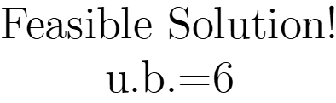
Example for Rule 5
Rule
Choose the node with lower lower-bound among the nodes with the same parent in the solution tree.
Terminate the branch the lower-bound of the node is higher than the upper-bound
Example
The left lower-bound is 7 and the right lower-bound is 6, so we should expand the right branch earlier
Because the lower-bound 7 is greater than upper-bound 6, we can terminate the left branch
Notes:
Rule 5 將會用到各節點的 Lower-Bound 與可行解的 Upper-Bound 進行判斷
在求得節點的 Lower-Bound 後，在 Solution Tree 裡同一個父點底下的子點中，選擇 Lower-Bound 小的先展開
在求得可行解的 Upper-Bound 後，若其他節點的 Lower-Bound 大於此 Upper-Bound，則該分支可以直接 Terminate
舉例來說，圖中左邊 (B, D) 這組節點的 Lower-Bound 是 7，而右邊 (C, D) 這組的 Lower-Bound 是 6
我們應該優先展開 (C, D) 這組分支
當可行解找出後我們可以得到 Upper-Bound
假設此 Upper-Bound 為 6，此時左邊 (B, D) 這組的 Lower-Bound為 7 所以可以提前 Terminate

Slide 20
Conclusion

